Slide 1
第一章 導 論
1-1 資訊科學簡介
1-2 資訊科學發展
1-3 電腦基本原理

Slide 2

1. 導論
電腦和網路科技已經融入到生活中的食、衣、住、行、育、樂等各方面，影響力無遠弗屆。
電腦不只改變了歷史，已成為帶動整個人類社會進步的力量。
課本第3頁

Slide 3
1-1 資訊科學的簡介
電腦發展至今已廣泛地被運用在各領域。
享受電腦所提供的服務時，應該了解…
什麼是電腦？
電腦能做什麼事？
與資訊科學又有什麼相關？
課本第4頁

Slide 4
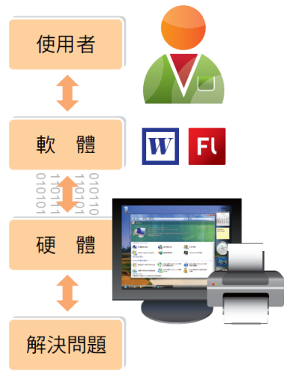
1-1.1 資訊科學本質與內涵
資訊科學本質
為了日常的計算問題，設計出高效率的計算工具和計算方法來解決。
使用者在操作的過程中，只要懂得操作軟體即可。
課本第4頁

Slide 5
課外補充
資訊科學素養
美國國家研究委員會提出的資訊科學素養，包含技能、知識與能力，說明如下：
技能：安裝個人電腦、使用基本作業系統、運用套裝軟體、將電腦連接上網、運用網際網路尋找資訊及資源、運用電腦和他人通訊等。
知識：電腦、資訊系統、網路、數位資訊發表、資訊組織、邏輯及推理思考、資訊技術的範圍限制、資訊技術對社會的衝擊等。
能力：持續的推理、測試解決的方法、管理複雜事務、管理待解決的問題、組織和評估資訊、互助合作、傳播資訊、資訊技術理論的思考等。
課本第4頁

Slide 6
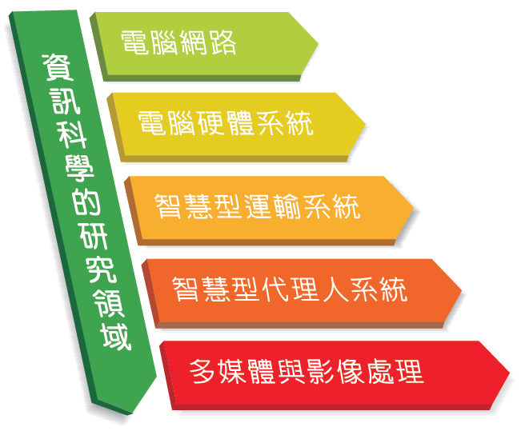
1-1.1 資訊科學本質與內涵
動
資訊科技的研究領域
利用「計算」的方式，以電腦來進行演算運作。
課本第5頁

Slide 7
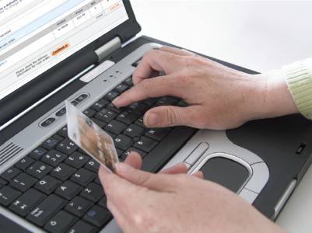
1-1.1 資訊科學本質與內涵
資訊科技的研究領域
電腦網路
可以將各地不同的資訊串連起來。
可結合「加密」資訊安全技術，避免重要訊息在利用 網路的傳輸過程中被竊取。
常見的有…
串流影音
電子地圖
搜尋引擎
課本第5頁

Slide 8
1-1.1 資訊科學本質與內涵
資訊科技的研究領域
電腦硬體系統
主要是提昇電腦運作的效能。
行動裝置上所嵌入的低耗電晶片，亦屬於電腦硬體系統的範疇。
包含…
中央處理器設計
記憶體階層架構設計
課本第5頁

Slide 9
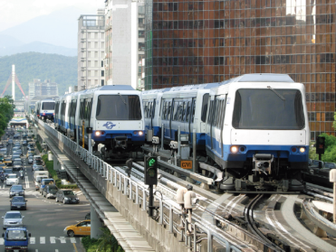
1-1.1 資訊科學本質與內涵
資訊科技的研究領域
智慧型運輸系統
大眾運輸常會利用電腦模擬計算出安全的行駛路線、車速以及班次規劃
常見的智慧型運輸系統應用有…
捷運系統
飛航時刻表
課本第5頁

Slide 10
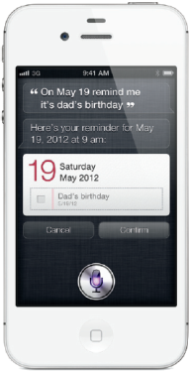
1-1.1 資訊科學本質與內涵
資訊科技的研究領域
智慧型代理人系統
利用電腦快速且精確的運算能力，幫助人類完成特定的工作。
常見的有…
自動販賣機
售票機
iPhone的SIRI程式
課本第6頁

Slide 11
課外補充
Siri 的運作原理
Siri 的運作主要使用了語音辨識、人工智慧以及雲端運算等技術，整體的處理流程為：
首先將使用者說話的聲音編碼成一個壓縮數據包的形式，傳輸到雲端伺服器，再根據使用者的聲調和語序和統計模型進行比對，找出語音中最有可能的語意。
語音編碼
語意分析
啟動本機應用或網路服務
整合結果 呈現給使用者
課本第6頁

Slide 12
課外補充
Siri 的運作原理
在瞭解使用者的命令後，會判斷完成該命令是否需要連上網路：
命令手機撥電話給通訊錄中的朋友時，就不需要連上網路。
要詢問目前舊金山的氣溫時，就會需要連上網路查詢。
最後以語音回應的方式讓使用者知道命令已經完成，例如回報舊金山目前的氣溫是18℃。
課本第6頁

Slide 13
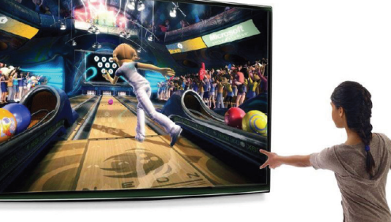
1-1.1 資訊科學本質與內涵
資訊科技的研究領域
多媒體與影像處理
幫助記錄人生中的美好回憶，並儲存至電腦中長期保存或是進行特效剪輯處理。
非觸控式遊樂器利用動態影像偵測，讓電腦記錄使用者的一連串動作，並將其轉換為遊戲指令。
課本第6頁

Slide 14
延伸學習
比特幣
一種利用手機或電腦透過網路來進行交易的數位貨幣。
可透過操作電子郵件等方式購買各式商品，屬於高波動的實驗性貨幣，需要在充分了解的情況下保管與使用。
運作原理可參考：
https://youtu.be/Gc2en3nHxA4
課本第6頁

Slide 15

延伸學習
物聯網
把物品與物品透過有線或無線網路相互聯結所構成的網路。
例如「智慧住宅」，當主角一走進家裡，屋內的電燈便自動開啟，若走到電視旁，螢幕也馬上播放起他平常收看的頻道，坐上沙發， 電扇則自動朝他送風⋯⋯等等。
課本第7頁

Slide 16
延伸學習
巨量資料(Big Data)與資料探勘(Data Mining)
巨量資料
隨著電腦網路與行動裝置的發展，呈現爆炸性成長的多樣化資料。
例如在Google上搜尋了哪些關鍵字，點選了哪幾項搜尋結果，或是在Facebook上發表了什麼心情狀態，對哪些人的狀態按讚等等。
課本第7頁

Slide 17
延伸學習
巨量資料(Big Data)與資料探勘(Data Mining)
資料探勘
分析與歸類巨量資料，挖掘大量瑣碎資料中隱含的意義，進一步根據使用者的習慣，提供與推薦使用者可能喜好的項目。
可用來預測選舉、電影票房、天然災害。
雖然分析大量相關資料的結果可能比較不準確，但是它卻能讓我們快速知道趨勢走向。
課本第7頁

Slide 18
隨堂作業
我對新興科技影響人類生活的看法（200～300字）
Big Data
AI
IOT
虛擬貨幣
機器人
……
電子郵件主旨寫上班級座號姓名，寄到老師的email信箱：jet.jason@gmail.com

Slide 19
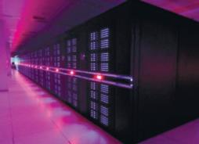
1-1.2 常見的電腦類型
超級電腦(Supercomputer)
常用於國家級單位
軍事
氣象
 | 項 目 | 程 度
 | 功 能 | 強大
 | 計算速度 | 最快
 | 價 格 | 最昂貴
課本第8頁

Slide 20
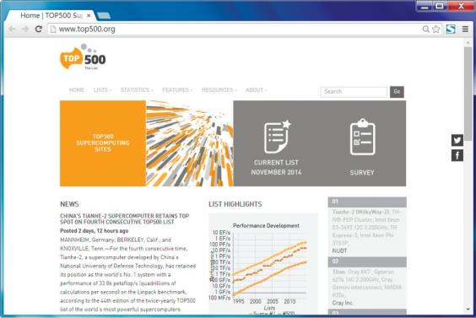
延伸學習
世界前五百大超級電腦排名
一個評估與瞭解全球超級電腦之發展狀況的計劃。
http://www.top500.org/
課本第9頁

Slide 21
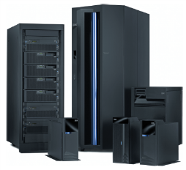
1-1.2 常見的電腦類型
大型電腦(Mainframe)
常用於…
銀行
保險
證券業
 | 項 目 | 程 度
 | 速 度 | 快
 | 容 量 | 大
 | 同時支援數 | 數百位使用者 (透過終端機)
課本第8頁

Slide 22
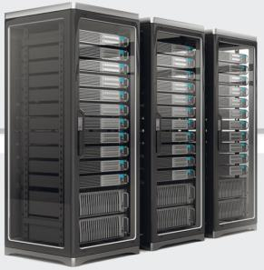
1-1.2 常見的電腦類型
伺服器與工作站
伺服器(Server)
具大量的儲存空間及快速的傳輸能力。
用於提供使用者資料或服務。
工作站(Workstation)
強調數學與圖形的計算能力。
用於專業的機械製造及繪圖設計。
課本第8頁

Slide 23
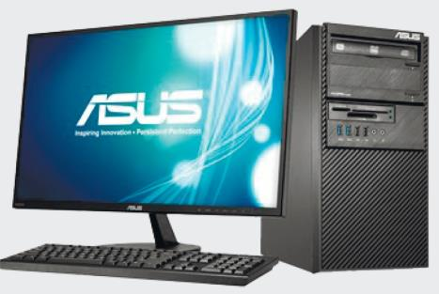
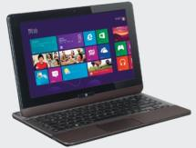
1-1.2 常見的電腦類型
個人電腦(PC)
為單一使用者所設計的電腦。
常見的有…
桌上型電腦
筆記型電腦
課本第8頁

Slide 24
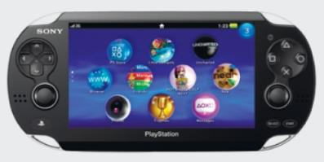
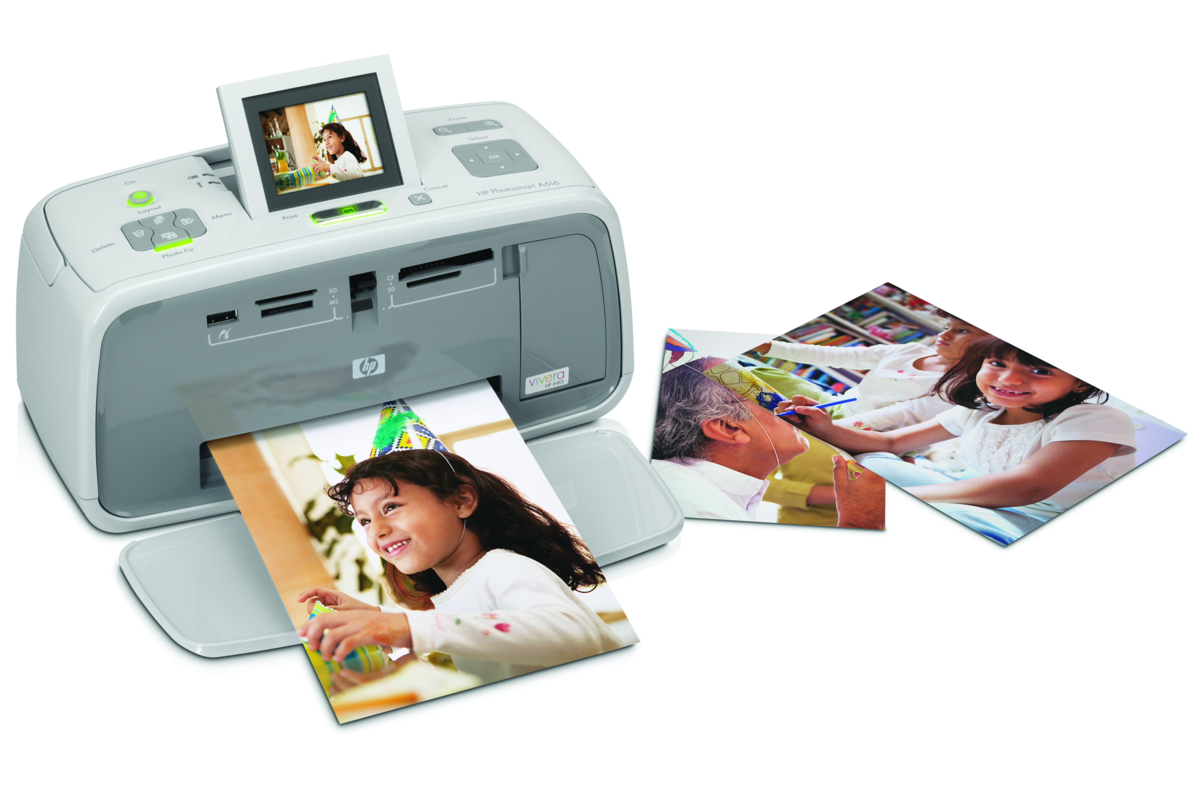
1-1.2 常見的電腦類型
嵌入式電腦(Embedded Computer)
只能執行特定功能。
常用於智慧型家電…
手機
錄放影機
印表機
智慧型洗衣機
電冰箱
課本第8頁

Slide 25
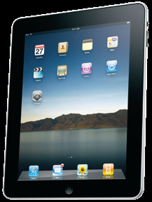
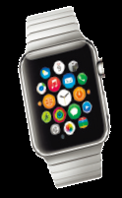
1-1.2 常見的電腦類型
行動裝置(Mobile Device)
體積小，易隨身攜帶。
多具備上網功能。
常見的有…
平板電腦
智慧型手機
智慧錶
課本第8頁

Slide 26
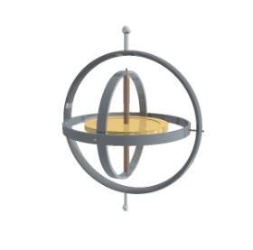
延伸學習
行動裝置內建的感應器
名 稱 | 說 明 | 應 用
陀螺儀 | 用於感測方向及角度的變化 | 衛星導航、平衡遊戲
電子羅盤 | 用於測量地磁方位 | 辨識方向
加速感應器 | 用於測量物品加速度及重力改變 | 裝置振動測量
多點觸控裝置 | 用於感應多根手指的接觸點進而送出操作指令 | 人機操作介面
陀螺儀
課本第9頁
【圖片來源】

Slide 27
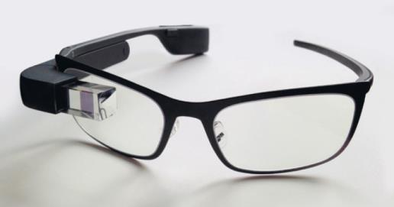
延伸學習
影
Google Glass
結合擴增實境並整合視覺及聽覺的訊息，讓使用者以最直覺的方式取得各種資訊。
可語音操控完成實地搜尋、拍照攝影、即時通訊及查看氣象資訊等功能。
課本第9頁

Slide 28
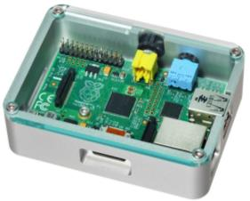
課外補充
可自行組裝設計的微電腦
樹莓派(Raspberry Pi)
只有信用卡大小，基於Linux 系統的微電腦。
內建瀏覽器Iceweasel、辦公室軟體KOffice 等。
利用樹莓派，可以從零開始學習硬體組裝、程式設計，甚至可以自己做手機。
更多資訊可見《台灣樹莓派》。
課本第9頁

Slide 29
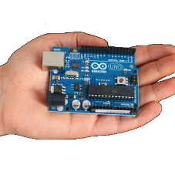
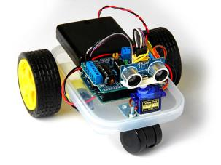
課外補充
可自行組裝設計的微電腦
Arduino
大約一個手掌大的微控制板(microcontroller board)。
可以連接LED燈、WiFi、RFID、GPS 等各種通訊模組，製作機器車、發光手套或飛行器等。
更多資訊可見《Cooper Maa 的Arduino 筆記》。
課本第9頁

Slide 30
1-1.3 生活中的資訊科技
在日常生活中，電腦還可能以各種不同的形態隱藏在我們周遭，舉凡大眾運輸、休閒娛樂、商業活動等皆與電腦脫離不了關係，以下是電腦科學在生活中的應用實例。
課本第10頁

Slide 31
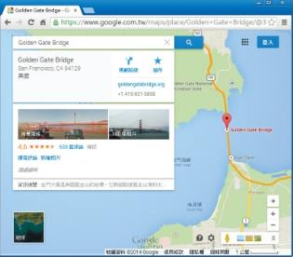
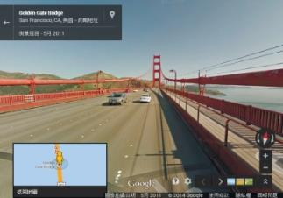
1-1.3 生活中的資訊科技
電子地圖
透過「相關文字」與「地圖集」建立成一可查詢的資料庫。
提供路線規劃、周邊商家查詢等服務。
https://www.flightradar24.com/23.5,121/7
課本第10頁

Slide 33
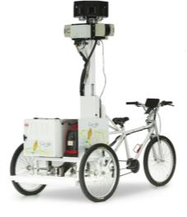
延伸學習
街景視圖的建立
Google Maps透過在車頂裝設有相機、GPS等裝置的街景車，四處行駛以蒐集各地的圖像資料，再利用相片重疊的部分將圖像接成360度全景照片。
技術細節可參考：
http://goo.gl/Q3NcAe
課本第10頁
【圖片來源】

Slide 34
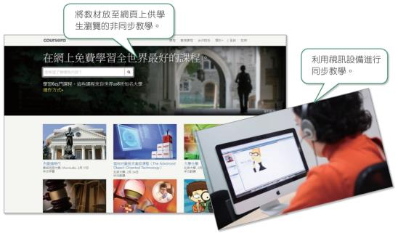
1-1.3 生活中的資訊科技
線上學習 (Online Learning)
利用網路來進行學習的一種方式，不再受到時空限制，隨時可以進行相關課程的教學與評量。
同步遠距教學
非同步遠距教學
課本第11頁

Slide 35
延伸學習
大規模開放線上課程 (MOOC)
透過在網路上提供開放式教育資源。
任何人都可以學習哈佛大學、麻省理工學院、臺灣大學等世界知名大學所開設的各種課程。
著名的MOOC如可汗學院、Udacity、Coursera等，開設有電腦科學、心理學、統計學、物理學…等課程。
課本第11頁

Slide 36
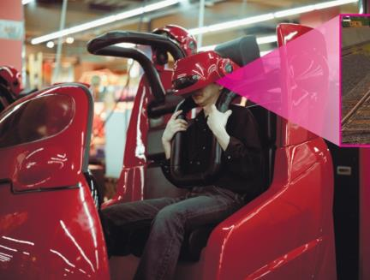
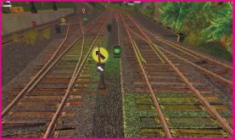
1-1.3 生活中的資訊科技
虛擬實境(VR)
一種特殊的模擬技術。
透過電腦技術與特殊設備來模擬現實環境中人類所能接受的各種刺激。
課本第12頁

Slide 37
課外補充
影
VR虛擬實境裝置:Vive
-Vive是HTC與Valve共同生產開發的虛擬實境裝置，於2016年4月正式上市。第一波體驗影片「Star Wars：Trials on Tatooine」，讓玩家可藉由Vive沉浸在星際大戰的世界中。

Slide 38
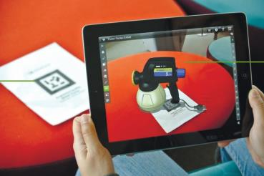
1-1.3 生活中的資訊科技
擴增實境(AR)
一種計算攝影機影像的位置及角度並加上對應資訊或圖像的技術。
利用平板電腦掃描現實中紙張上的圖像，螢幕會出現對應的虛擬3D模型，使用者可以透過現實環境來取得與之相關的虛擬資訊。
軟體利用攝影機偵測圖像並產生對應的虛擬物件
現實中的圖像
課本第12頁

Slide 39
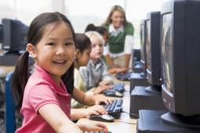
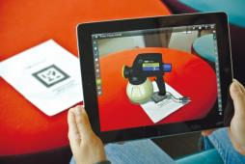
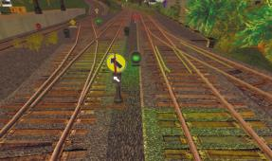
課外補充
擴增實境與虛擬實境的比較：
混合實境
真實環境
虛擬實境
擴增虛境
擴增實境

Slide 40
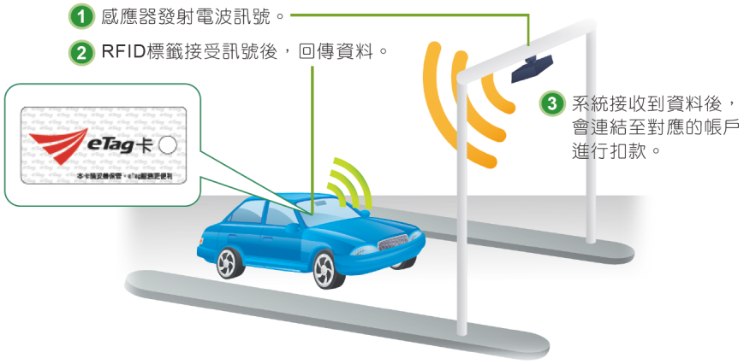
1-1.3 生活中的資訊科技
行動付款
利用 eTag 進行行動付款的步驟：
課本第13頁

Slide 41
延伸學習
RFID
一種透過無線電波傳輸資料的技術。
組成部份：
常見的應用有…
悠遊卡
商品配送管理
圖書館藏管理
名 稱 | 說 明
RFID標籤 | 可以發送或回傳資料給感應器
感應器 | 可以讀取或修改RFID標籤內的資料
主系統 | 可控制感應器的資料傳輸及識別
課本第13頁

Slide 42
延伸學習
近場通訊(NFC)技術
一種演變自RFID的資料傳輸技術。
讓電子裝置間能在短距離內(約10公分)互相感應並傳送資料。
常見的應用有…
行動裝置間的配對
電子錢包
課本第13頁

Slide 43
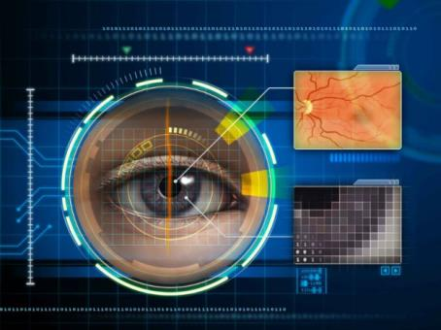
課外補充
生物辨識(Biometric)
利用生物獨有且不易偽造的特徵作為根據。
人臉辨識
指紋辨識
聲紋辨識
虹膜辨識
常用於…
門禁系統
密碼鎖
【圖片來源】
課本第14頁

Slide 44
隨堂練習
請同學瀏覽著名的MOOC如可汗學院、Udacity、Coursera…等，告訴老師你想修哪一門課以及該課程的特色為何？（30字以上）
電子郵件主旨寫上班級座號姓名，寄到老師的email信箱：jet.jason@gmail.com

Slide 46
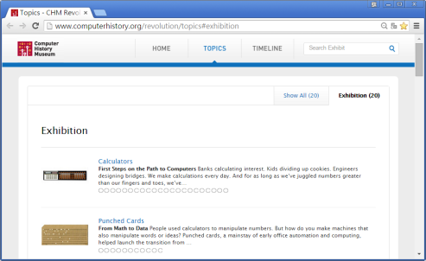
1-2 資訊科學發展
早期的電腦體積龐大，運算速度緩慢。
現今電腦已具備強大的多媒體與通訊能力，不僅體積愈來愈小，而且運算速度也愈來愈快。
電腦歷史博物館特展網站
課本第17頁

Slide 47
1-2.1 電腦的發展歷程
前機械時期
電子機械時期
電子時期
機械時期
課本第17頁

Slide 48
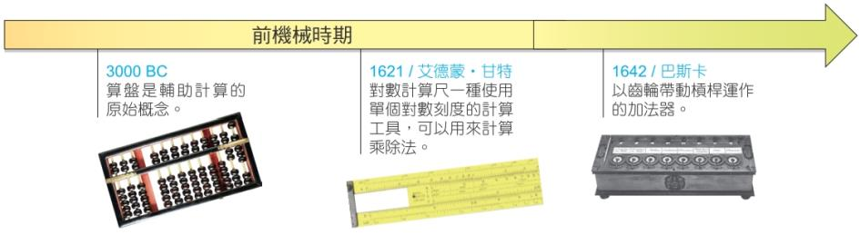
1-2.1 電腦的發展歷程
前機械時期
在文字發明以前，所有的數量僅能以自然界中可隨手取得的物件表示。
隨著商業的發展，算盤也隨之出現：
線上珠算盤
課本第17頁

Slide 49
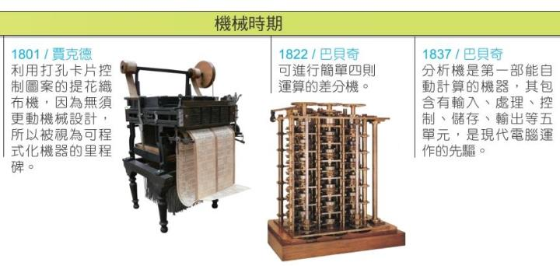
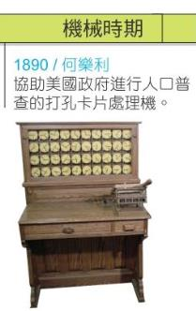


1-2.1 電腦的發展歷程
機械時期
現在的IBM公司，其實 源自於打孔卡片處理公司
影片充電站：巴貝奇設計差分機，及與愛達討論出分析機的故事影片 （7:42）
影片充電站：樂高製作的差分機操作影片 （1:19）
課本第18頁

Slide 50
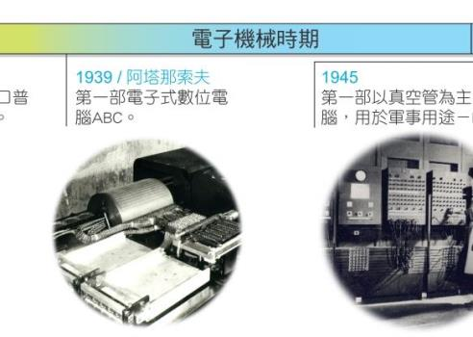
1-2.1 電腦的發展歷程
電子機械時期
1939 年，美國大學教授阿塔那索夫在其助手貝利的協助下，創造出人類的第一部電子式數位電腦ABC，開啟所謂「電子計算機」的發展世代。
課本第19頁

Slide 51
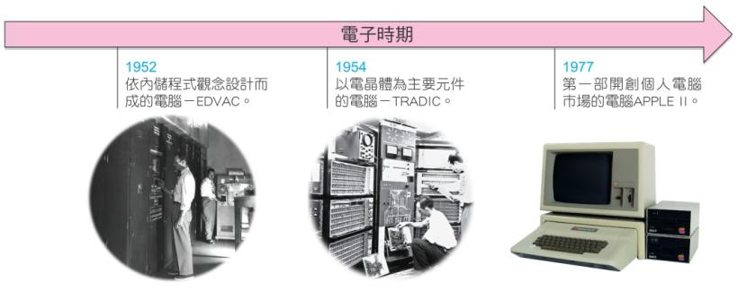
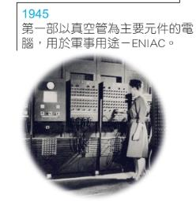
1-2.1 電腦的發展歷程
電子時期
課本第20頁

Slide 52
1-2.1 電腦的發展歷程
電子時期
真空管 (1946∼1954年)
積體電路 (1964∼1970年)
電晶體 (1954∼1964年)
超大型積體電路 (1970年∼現代)
課本第19頁

Slide 53
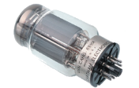
1-2.1 電腦的發展歷程
電子時期
真空管（1946∼1954年）
美國大學教授莫克利與伊克特設計的大型電腦-ENIAC。
因真空管的技術未臻成熟，平均每15分鐘會燒毀一支真空管，操作人員需花費超過15分鐘找出燒毀的真空管並替換。
1946 年，范紐曼提出「內儲程式」的概念。
1952 年，製造出第一部內儲式電子計算機-EDVAC。
體 積 | 非常龐大
重 量 | 約30公噸
真空管數 | 約18,000支
耗電量 | 150,000瓦
影片充電站：ENIAC電腦介紹影片 （2:15）
課本第19頁

Slide 54
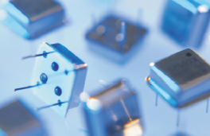
1-2.1 電腦的發展歷程
電子時期
電晶體（1954∼1964年）
年份 | 發明者 | 發明物 | 說明
1947 | 貝爾實驗室 | 電晶體 | 體積比真空管小 主要運用在科學領域
1954 | 貝爾實驗室 | TRADIC | 第一部以電晶體為電路元件的電腦 開創了「第二代電腦」時期
課本第20頁

Slide 55
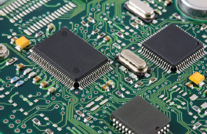
1-2.1 電腦的發展歷程
電子時期
積體電路IC（1964∼1970年）
將所有電子元件聚集在一個大約指甲大小的晶片上。
體 積 | 縮小
成 本 | 低廉
運算速度 | 更快
代表電腦 | IBM公司System/360
課本第20頁

Slide 56
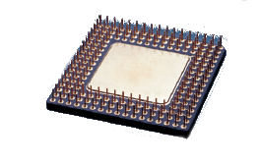
1-2.1 電腦的發展歷程
電子時期
超大型積體電路VLSI（1970年∼現代）
微處理器就是中央處理單元(CPU)。
年份 | 發明者 | 發明物
1971 | Intel | 第一個微處理器4004
1977 | 蘋果電腦 | APPLE Ⅱ
影片充電站：電腦發展史「誰發明了電腦？」影片 （5:02）
影片充電站：APPLE II電腦回顧影片 （3:39）
課本第20頁

Slide 57
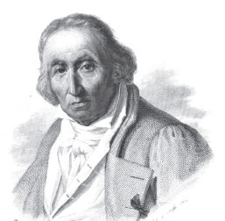
1-2.1 電腦的發展歷程
軟體發展的里程碑
程式的起源
1801年，法國人賈克德發明
的提花織布機，是最早使用
程式的方式來控制機器。
電腦程式
1948年，凱本於為馬克一號(Mark I) 電腦所撰寫的程式，用來計算任一數字的最大因數，利用重複的減法執行運算。
課本第21頁

Slide 58
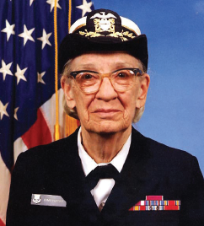
1-2.1 電腦的發展歷程
軟體發展的里程碑
編譯器(compiler)
可以將程式語言翻譯成機器語言，並在電腦上執行。
1960 年，葛麗霍普創造了第一個商用電腦程式語言COBOL。
課本第21頁

Slide 59
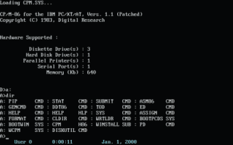
1-2.1 電腦的發展歷程
軟體發展的里程碑
提供編譯器功能的高階語言
電腦程式是由「0」與「1」所組成。
1954年，IBM公司的程式設計師巴克斯設計一套語言規則，發展第一種提供編譯器功能的高階語言Fortran。
個人電腦的作業系統
1974 年，美國的基爾代爾最早
設計出可在個人電腦(PC) 上執
行的作業系統CP/M 。
課本第21-22頁

Slide 60
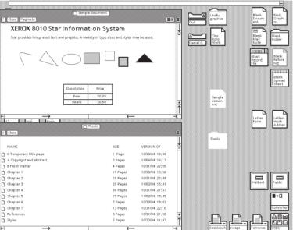
1-2.1 電腦的發展歷程
軟體發展的里程碑
視窗作業系統
1981年，美國的全錄公司推出Xerox 8010 Information System， 採用圖形使用者介面(GUI)，世上最早的視窗作業系統。
課本第22頁

Slide 61
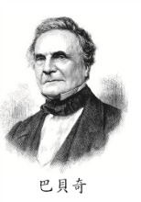
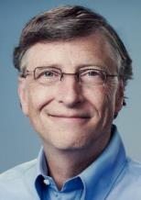
課外補充
電腦界名人介紹
巴貝奇
電腦之父
1822年發明了差分機
1837年設計出分析機
比爾．蓋茲
微軟 (Microsoft) 公司創辦人。
在13歲時開始電腦程式設計。
【圖片來源】
課本第21頁

Slide 62


課外補充
電腦界名人介紹
史提夫．賈伯斯
蘋果公司及皮克斯動畫的創辦人。
楊致遠
出生於臺灣。
雅虎(Yahoo!) 公司的創辦人。
課本第21頁

Slide 63
1-2.1 電腦的發展歷程
未來電腦發展趨勢
電腦體積日趨縮小
執行速度愈來愈快
在人工智慧(AI)下，電腦愈來愈聰明
年份 | 說明
1990 | 具備人工智慧、專家系統及自然語言等功能
1997 | IBM 推出 Deep Blue 電腦
2011 | IBM推出 Watson 電腦
影片充電站：TED Talk-別讓電腦把你淘汰！ （17:48）
課本第22-23頁

Slide 64




1-2.1 電腦的發展歷程
未來電腦發展趨勢
影片充電站：華生電腦參加猜謎節目實況影片 （3:34）
課本第23頁
影片充電站：Human Support Robot(HSR)照顧不便人士起居（3:46）

Slide 65
課外補充
AI人工智慧
模擬使用者行為，調整運作模式，更貼近使用者。
強人工智慧：
希望讓機器人如真人般思考及行動。
課本第23頁

Slide 66


課外補充
AI人工智慧
常見領域：
專家系統
語言辨識
類神經網路
機器人
【導入超級電腦華生的機器人Pepper】
【醫師使用達文西機械手臂操作手術】
影片充電站：奇美博物館與屏東縣政府聘用Pepper當員工 （2:20）
影片充電站：最夯醫療手術ー達文西手臂解碼（2:54）
課本第23頁

Slide 67
課外補充
圍棋與人工智慧
Google DeepMind公司開發的AlphaGo人工智慧程式，在2016年的人機大戰擊敗世界冠軍棋士，並在2017年初的網路對奕中完勝世界各國冠軍，由於圍棋一直是當代機器學習領域最高的挑戰，AlphaGo的勝利被視為人工智慧的研究指標。
影片充電站：AlphaGo是什麼？（4:34）
課本第23頁

Slide 68
課外補充
未來科技的願景
由個人平板電腦驅動衣櫥、汽車、教室中的各種螢幕，結合無處不在的顯示器、開放式作業系統、雲端儲存以及無線頻寬等技術。
影片充電站：未來科技的願景影片（5:58）
影片充電站：未來科技的願景解說影片（11:24）
課本第23頁

Slide 69

延伸學習
圖靈獎 (Turing Award)
美國電腦科學學會於西元1966年設立的獎項，有「計算機的諾貝爾獎」之稱。
紀念對人工智慧發展有重大貢獻的英國邏輯學家－艾倫•圖靈(Alan Turing)。
圖靈獎一般每年會獎勵一名在資訊領 域有重大貢獻的專家，獲獎者如華裔 美國人姚期智教授。
達美樂與軍事機械工程新創公司研發出外賣
無人車DRU
【圖片來源】
課本第23頁

Slide 70
隨堂作業
請寫出你最欣賞的電腦界名人，並寫出其對IT的貢獻與理由。（30字以上）
電子郵件主旨寫上班級座號姓名，寄到老師的email信箱：jet.jason@gmail.com

Slide 72
1-3 電腦基本原理
電腦可以根據我們給它的各種資料，執行各種工作：
播放音樂、影片，在螢幕上顯示做好的報告…等。
前提是我們給它的資料，是電腦可以辨識、處理格式。
若給予電腦的資料是電腦無法辨識、處理的格式，就算電腦功能再強也是「英雄無用武之地」。
課本第24頁

Slide 73


1-3.1 數位化觀念與二進位系統
資料數位化處理
資料是以磁場方向儲存，其分別代表了「0」和「1」的資料。
資料透過讀寫頭，由電磁流來改變磁場方向寫到磁碟片上。
課本第25頁

Slide 74

1-3.1 數位化觀念與二進位系統
資料數位化處理
光碟片
一種電腦常用的儲存媒體，是「0」和「1」的方式儲存資料。
課本第26頁

Slide 75
1-3.1 數位化觀念與二進位系統
二進位數字系統的表示方式
電腦處理或儲存的資料必須先轉換成「0」和「1」的形式。
以位元(bit)或一系列位元的組合來描述或記錄資料。
每一個位元都可以表示二種不同的狀態，也是電腦中最小的資料單位。
影片充電站：二進位介紹影片（4:43）
課本第26頁

Slide 76
1-3.1 數位化觀念與二進位系統
二進位數字系統的表示方式
在十進位數字系統中，使用「0-9」等十個符號的組合來表示數值：
若一個數字系統由 b 個符號組成，這個數字系統便稱為 b 進位的數字系統，b 則稱為該數字系統的基底(base)。
185₁₀＝ 1×10² ＋ 8×10¹ ＋ 5×10⁰ ＝ 1×100 ＋ 8×10 ＋ 5×1 ＝ 100 ＋ 80 ＋ 5 ＝ 185₁₀
課本第27頁

Slide 77
1-3.1 數位化觀念與二進位系統
二進位數字系統的表示方式
在二進位的數字系統下，二進位數值轉十進位數值的作法：
不同的數字系統只是表達數字的方式不同，數字本身所代表的值並不會因為數字系統的不同而改變。
1101₂＝ 1×2³ ＋ 1×2² ＋ 0×2¹ ＋ 1×2⁰ ＝ 1×8 ＋ 1×4 ＋ 0×2 ＋ 1×1 ＝ 8 ＋ 4 ＋ 0 ＋ 1 ＝ 13₁₀
課本第27-28頁

Slide 78
1-3.1 數位化觀念與二進位系統
二進位數字系統的表示方式
十進位與二進位對照表：
十進位 | 二進位 | 十進位 | 二進位
0 | 0 | 8 | 1000
1 | 1 | 9 | 1001
2 | 10 | 10 | 1010
3 | 11 | 11 | 1011
4 | 100 | 12 | 1100
5 | 101 | 13 | 1101
6 | 110 | 14 | 1110
7 | 111 | 15 | 1111
進位
進位
課本第28頁

Slide 79



1-3.1 數位化觀念與二進位系統
二進位數字系統的表示方式
同一堆雞蛋以不同方式分裝並不會改變雞蛋總數：
影片充電站：由雞蛋分裝說明數字系統（4:47）
課本第28頁

Slide 80

1-3.1 數位化觀念與二進位系統
二進位的四則運算
課本第29頁

Slide 81

1-3.1 數位化觀念與二進位系統
二進位與十進位的轉換
將53₁₀ 轉換成二進位的過程如下：
110101₂ ＝ 1×2⁵ ＋ 1×2⁴ ＋ 0×2³ ＋ 1×2² ＋ 0×2¹ ＋ 1×2⁰ ＝ 32 ＋ 16 ＋ 0 ＋ 4 ＋ 0 ＋ 1 ＝ 53₁₀
課本第30頁

Slide 82
隨堂測驗
https://docs.google.com/forms/d/e/1FAIpQLScaOV2JJfuI8pCvtHFC4QVxK9yXSLwGGT877OONve7hTNeXkw/viewform

Slide 83
1450、1448

Slide 84
1-3.1 數位化觀念與二進位系統
資料儲存單位
位元(bit)是最小的資料單位，定義八個位元為一個位元組(Byte)。
前置詞是用來描述較大的資料量：
1 bit 電腦中最小的儲存單位（以小寫的b代表bit）
1 Byte ＝ 8 bits（以大寫的B代表Byte）
1 KB (Kilobyte) ＝ 2¹⁰ Bytes（約等於10³ Bytes）
1 MB (Megabyte) ＝ 2¹⁰ KB ＝ 2²⁰ Bytes（ 約等於10⁶ Bytes）
1 GB (Gigabyte) ＝ 2¹⁰ MB ＝ 2³⁰ Bytes（ 約等於10⁹ Bytes）
1 TB (Terabyte) ＝ 2¹⁰ GB ＝ 2⁴⁰ Bytes（ 約等於10¹² Bytes）
1 PB (Petabyte) ＝ 2¹⁰ TB ＝ 2⁵⁰ Bytes（ 約等於10¹⁵ Bytes）
影片充電站：數位資料容量單位的演進影片（1:43）
課本第31頁

Slide 85

1-3.1 數位化觀念與二進位系統
數位、類比與數位化
類比(analog)
在自然生活中，大多數的事物是以「類比」形態呈現。
類比資料的間距可以做到無限分割，能反映出不同時間點的變化，屬於連續性的資料呈現方式。
課本第31頁

Slide 86

1-3.1 數位化觀念與二進位系統
數位、類比與數位化
數位(digital)
數位資料是從真實的資料中以有限的方式，截取接近的數據來呈現，屬於離散的資料呈現方式。
溫度計使用數位的方式表示氣溫，會顯示最接近的數據。
課本第32頁

Slide 87

1-3.1 數位化觀念與二進位系統
數位、類比與數位化
類比與數位轉換
將聲音、影像等資料變成電腦可以處理的格式，就必須透過類比轉數位的程序，轉換為二進位型態的數位訊號資料，而這種過程就稱為數位化(Digitize)。
課本第32頁

Slide 88

1-3.1 數位化觀念與二進位系統
數位、類比與數位化
資料數位化的優點
可整合多種資料內容傳送。
可進行加密、壓縮、錯誤檢查。
儲存、維護成本低廉。
數位信號有較佳的抗干擾能力。
課本第32頁

Slide 89

1-3.1 數位化觀念與二進位系統
數位、類比與數位化
數位轉類比：
課本第33頁

Slide 90

1-3.1 數位化觀念與二進位系統
數位、類比與數位化
類比轉數位：
影片充電站：類比與數位音訊在電腦中的運作原理影片（5:11）
課本第33頁

Slide 91
1-3.2 基本數位邏輯處理
電腦是由許多電子元件組成的產物，不同的電子元件能夠產生不同的功能，就在於它們的數位電路是由多種邏輯閘(logic gate) 組合而成。
課本第34頁

Slide 92
1-3.2 基本數位邏輯處理
邏輯閘
一種能對一或多個輸入訊號作運算，並產生輸出訊號的電子電路，由於電子訊號都只有兩種值，因此可將高電壓定義成邏輯1，而將低電壓定義成邏輯0。
課本第34頁

Slide 93

1-3.2 基本數位邏輯處理
邏輯閘
反閘(NOT gate)
負責反相運算的邏輯閘，有一個輸入端和一個輸出端：
若輸入的結果為1 (真)，則輸出結果為0 (假)。
若輸入的結果為0 (假)，則輸出結果為1 (真)。
若電源關閉(0)，則電燈開啟(1)。
課本第34-35頁

Slide 94

1-3.2 基本數位邏輯處理
邏輯閘
且閘(AND gate)
負責且運算的邏輯閘，有兩個以上輸入端和一個輸出端：
若任何一個輸入端為0 (假)時，輸出端必為0 (假)。
僅在輸入端全部為1 (真)時，輸出端才會為1 (真)。
若兩邊電源皆為開啟(1,1)，則電燈開啟(1)。
課本第34-35頁

Slide 95

1-3.2 基本數位邏輯處理
邏輯閘
或閘(OR gate)
負責或運算的邏輯閘，有兩個以上輸入端和一個輸出端：
若任何一個輸入端為1 (真)時，輸出端必為1 (真)。
僅在輸入端全部為0 (假)時，輸出端才會為0 (假)。
若兩邊電源任一邊為開啟(1,0、0,1 或1,1)，則電燈開啟(1)。
課本第34-35頁

Slide 96

1-3.2 基本數位邏輯處理
邏輯閘
互斥閘(XOR gate)
有兩個輸入端和一個輸出端，當兩個輸入端的狀態相同時，輸出端必為0（假），只有兩個輸入端的狀態不相同時，輸出端才會為1（真）。
若兩邊電源狀態不相同(1,0 或0,1)，則電燈開啟(1)。
課本第34-35頁

Slide 97




1-3.2 基本數位邏輯處理
邏輯閘
邏輯閘的真值表：
X | Y | NOT X | X AND Y | X OR Y | X XOR Y
1 | 1 | 0 | 1 | 1 | 0
1 | 0 | 0 | 0 | 1 | 1
0 | 1 | 1 | 0 | 1 | 1
0 | 0 | 1 | 0 | 0 | 0
邏輯閘
課本第35頁

Slide 98

課外補充
利用邏輯閘組合出半加法器及全加法器
半加法器
為了將兩個一位元二進制數相加，利用一個AND閘與一個XOR閘組合，XOR閘負責產生兩數和S，AND閘來表示進位訊號C（輸入兩個數相加溢出的高一位數值）。
課本第35頁

Slide 99
隨堂練習
請同學連到http://logic.ly/網站，練習操作線上模擬閘道器的組合

